Slide 1

Муниципальное дошкольное образовательное автономное учреждение «Детский сад № 106 «Анютины глазки» комбинированного вида» г. Орска 462432, Оренбургская область, г. Орск, ул. Андреева, д. 5 «Б»
«Развитие речи детей дошкольного возраста посредством игровых технологий»
ВоспитательI квалификационной категории
Морозова Т.В.

Slide 2

Цель работы - становление начальной коммуникативной компетентности ребенка – его умения решать игровые, учебные, бытовые задачи посредством речи.

Slide 3

Специальные условия для речевого развития детей:
- Психическое и соматическое здоровье ребёнка;
- Нормальные умственные способности;
- Наличие нормальных слуха и зрения;
- Обладание достаточной психической активностью;
- Наличие потребности в речевом общении;
- Полноценное речевое окружение.

Slide 4

Задачи, которые решаются в игре:
- Развитие звуковой и интонационной культуры речи;
- Овладение речью как средством общения и культуры;
- Обогащение словаря;
-Развитие связной речи;
- Формирование грамматически правильной диалогической и монологической речи;
- Предпосылки обучения грамоте;
- Знакомство с книжной культурой;
- Развитие речевого творчества.

Slide 5

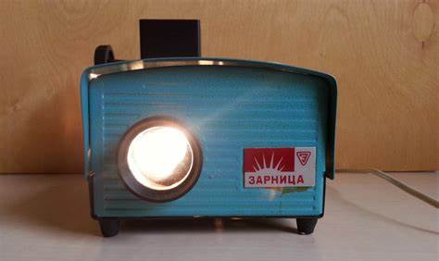



Slide 6
Цель игровых технологий в развитии связной речи – «разговорить» детей, насытить их познавательной информацией, развить психологические процессы растущего дошкольника.

Slide 7

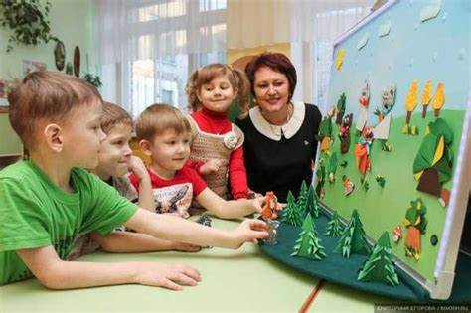
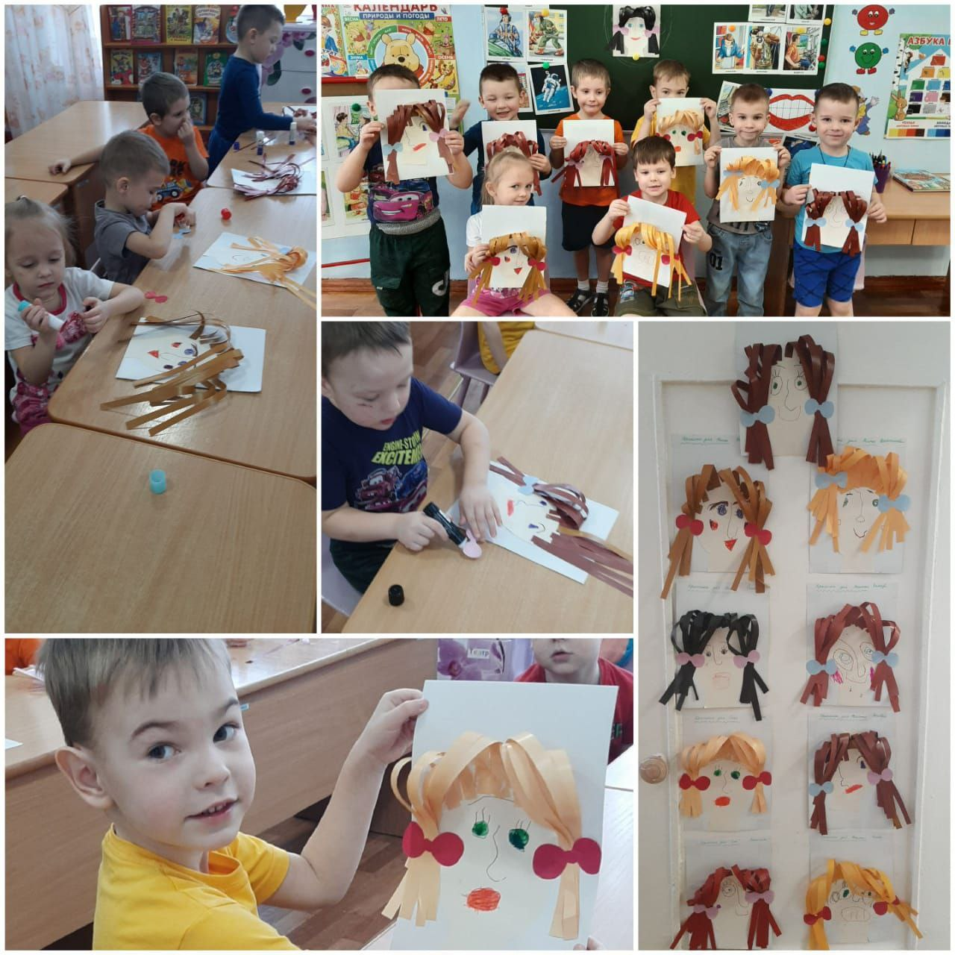
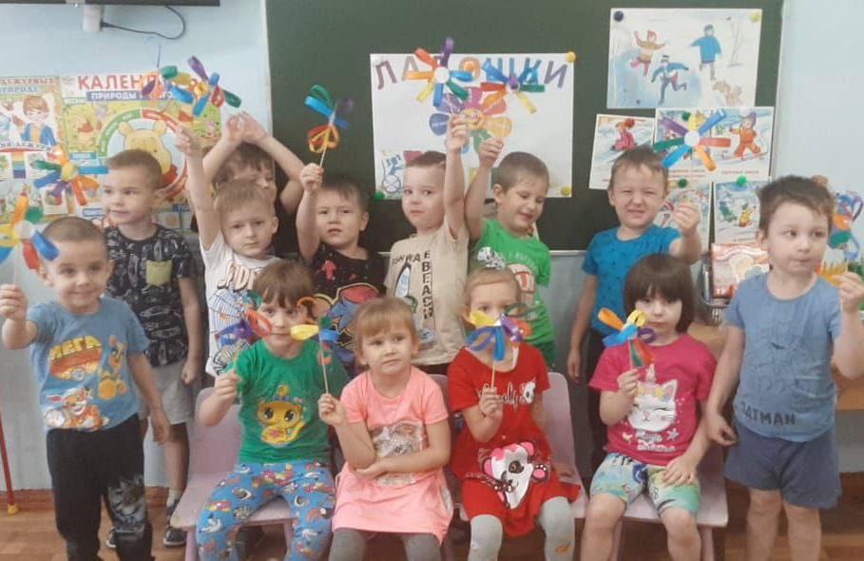

Slide 8
Игровые технологии в речевом развитии: • Игры для развития фонематического восприятия; • Игры для коррекции звукопроизношения; • Игры для развития мелкой моторики; • Игры для развития связной речи; • Голосовые и логоритмические игры; • Игры для профилактики и преодоления нарушений письма и чтения; • Игры, направленные на развитие пространственного гнозиса.

Slide 9

Игры и игровые упражнения: 1. Пальчиковые игры. 2. Артикуляционная гимнастика 3. Подвижные игры 4. Сюжетно – ролевые игры 5. Настольные игры 6. Народные игры 7. Игры – драматизации 8. дидактические игры 9. Квесты 10. Дыхательная гимнастика 11. Мнемотаблицы 12. Лэпбук 13.Синквейн 14. Кейс – технология

Slide 10

Главное предназначение кейс – технологии - развивать способность анализировать различные проблемы и находить их решение, а также умение работать с информацией.

Slide 11

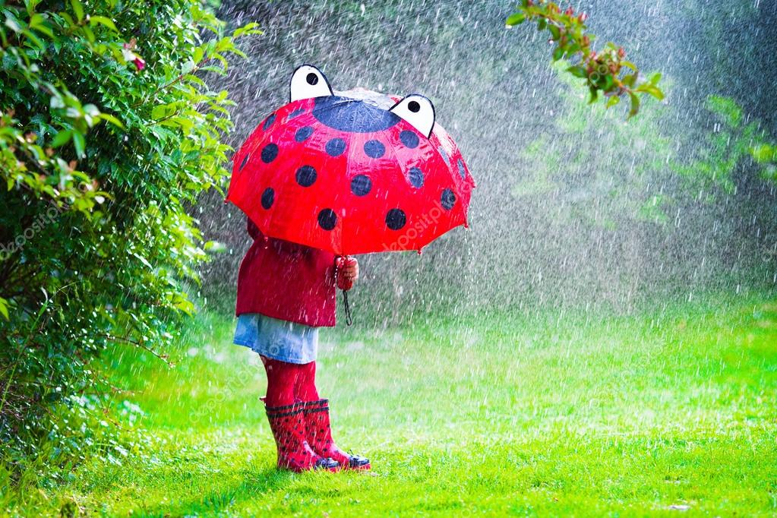
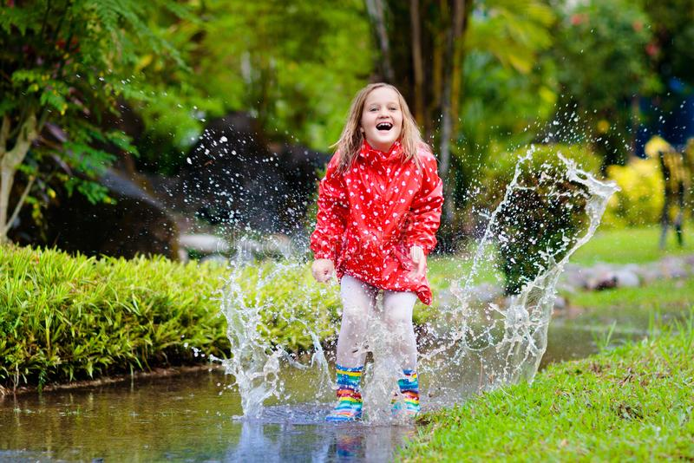
Пример кейс – технологии:
Тема: «Правильно ли ведет себя ребенок?»
Краткий рассказ педагога:
Осенняя погода переменчива: то светит солнце, то сбивает с ног ветер, то моросит дождь. Каждый из вас не раз попадал под осенний дождь.
Вопрос: Давайте подумаем, к чему может привести, если не спрятаться от дождя и намокнуть?

Slide 12
Использование игровых технологий помогает организовать работу интереснее и разнообразнее, помогает поддерживать интерес детей на протяжении всего обучения, оказывает влияние на быстроту запоминания, понимания и усвоения программного материала в полном объёме.

Slide 13

Спасибо за внимание!

